Slide 1
Ввод в опытную эксплуатацию модуля «Общая характеристика образовательной программы (ОХОП)»
Управление информационных систем учебного процесса УрФУ
к. ф-м. н. Рабовская М. Я.

Slide 2
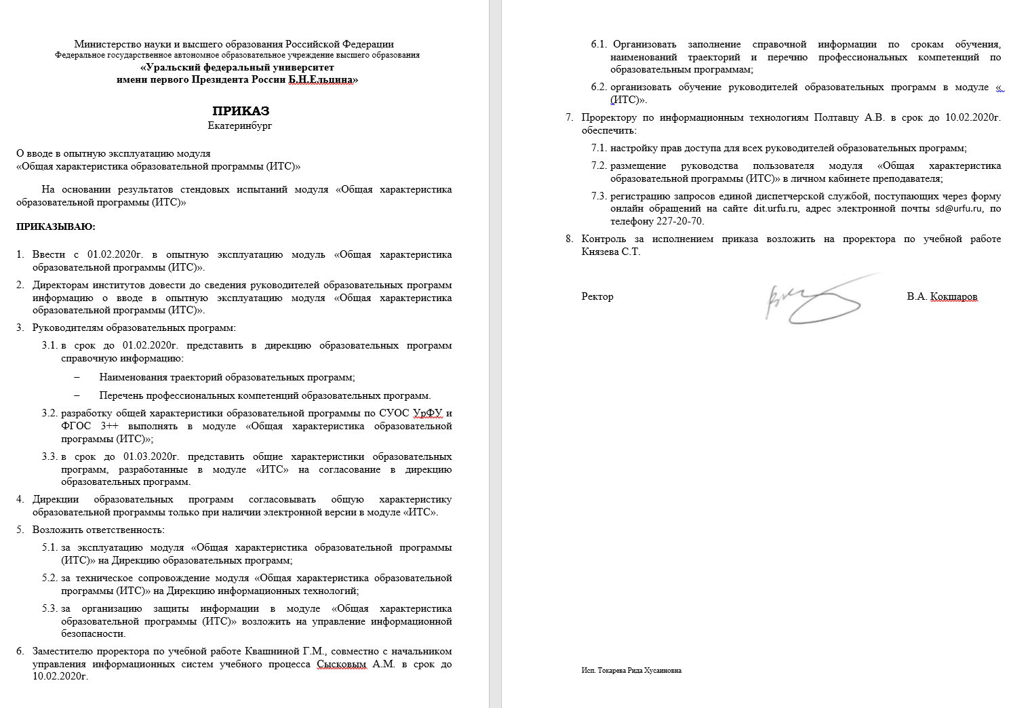
Приказ
117/03
29.01.2020

Slide 3
Организационная структура

Slide 4
Справочник «Срок обучения»

Slide 5
Справочник «Компетенций»

Slide 6
Справочник «Результаты обучения»

Slide 7
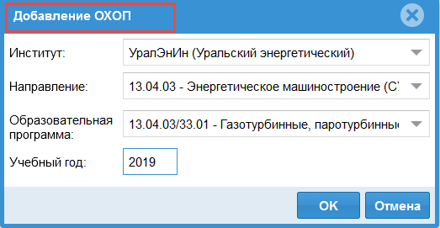
Добавление ОХОП

Slide 8
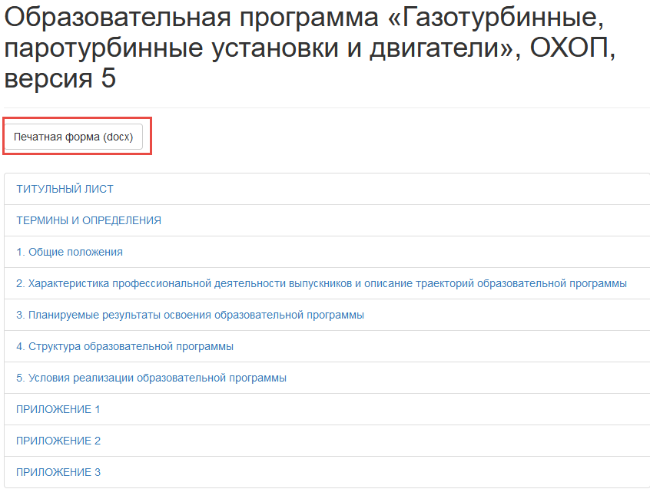
Список разделов ОХОП

Slide 9
Таблица 1.Траектории образовательной программы, области , типы и стандарты профессиональной деятельности

Slide 10
Таблица 2. Универсальные компетенции.
Notes:
Из справочника компетенций ,+ область образования и квалификация

Slide 11
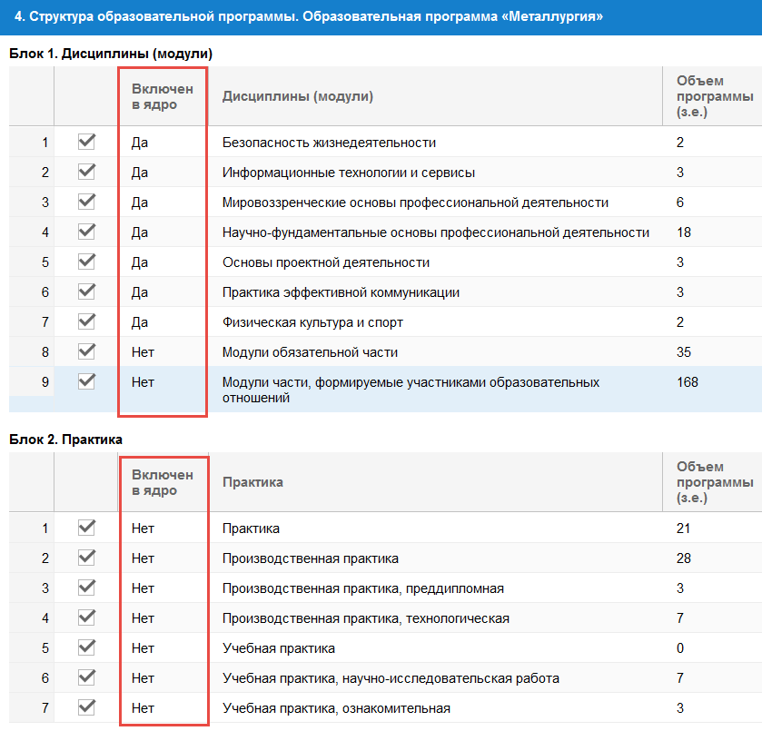
Структура образовательной программы

Slide 12
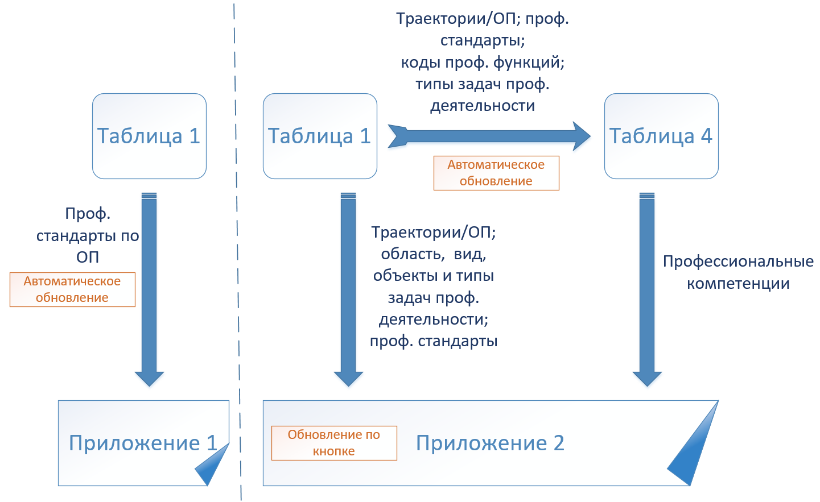
Связи данных

Slide 13
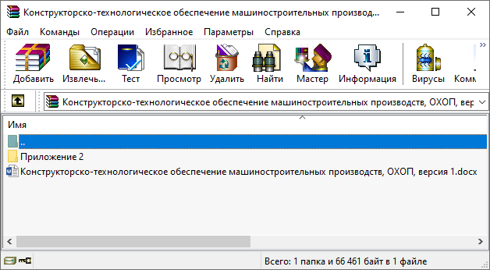
Печатная форма

Slide 14
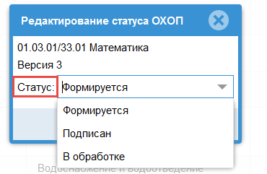
Согласование ОХОП

Slide 15
Тех.поддержка
Телефон: 227-20-70
Е-mail: support@urfu.ru
Инструкции и руководства:
https://dit.urfu.ru/services/eisu-university/

Slide 16
Спасибо за внимание!

